Slide 1

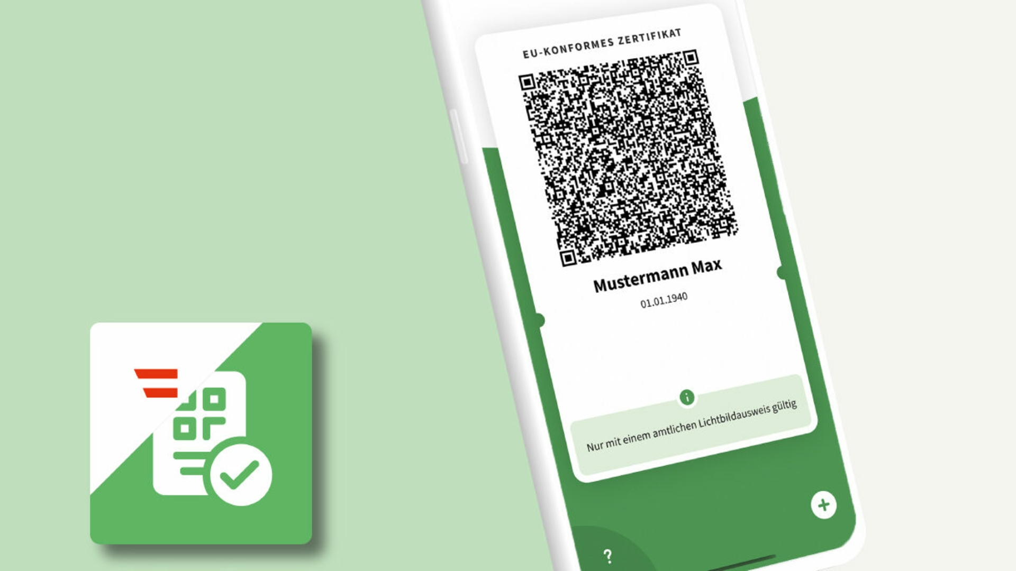
Der Grüne Pass
Eine Analyse und Bewertung

Slide 2
Agenda
Funktion
Digital und Analog
Schwachstellen
QR-Code

Slide 3
Funktion
Zertifikat mit QR-Code
QR-Code gespeichert in Grünem Pass
QR-Code überprüft mittels Green Check

Slide 4
Digital vs. Analog
Digital
Analog
QR-Code in Grünem Pass
Scan per Green Check
Ausweiskontrolle
QR-Code auf Papier
Scan per Green Check
Ausweiskontrolle

Slide 5
Schwachstellen
QR-Code leicht fälschbar
Identität nur mit Ausweis bewiesen
Green Check ersetzt keine Ausweiskontrolle

Slide 6
QR-Code
Speichert Daten der geimpften
Fälsch- und Tauschbar
Trotz Public-Key-Infrastruktur nicht sicher

Slide 7
QR-Code Struktur
{-260: {1: {'dob': '1998-02-26', # date of birth
'nam': {'fn': 'Musterfrau-Gößinger', # family name
'fnt': 'MUSTERFRAU<GOESSINGER',
'gn': 'Gabriele', # given name
'gnt': 'GABRIELE'},
'v': [{'ci': 'URN:UVCI:01:AT:10807843F94AEE0EE5093FBC254BD813#B', # certificate ID
'co': 'AT', # country of vaccination
'dn': 1, # doses received
'dt': '2021-02-18', # date of vaccination
'is': 'Ministry of Health, Austria', # cert issuer
'ma': 'ORG-100030215', # vaccine manufacturer
'mp': 'EU/1/20/1528', # vaccine product id
'sd': 2, # total number of doses
'tg': '840539006', # targeted disease (COVID-19)
'vp': '1119349007'}], # vaccine or prophylaxis
'ver': '1.2.1'}}, # schema version
1: 'AT', # QR code issuer
4: 1624458597, # QR code expiry
6: 1624285797} # QR code generated

